Slide 1
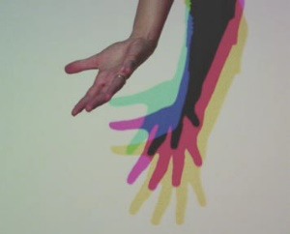
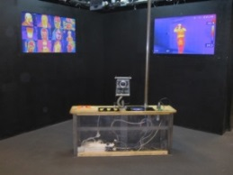
1
2
Färgskuggorna Plan 1
Träna förmågan att formulera en hypotes, genomföra undersökning, tolka resultat och dra slutsatser!
Använd gärna orden för primärfärgerna när ni resonerar:
Magenta= Rosa
Cyan = Turkos
Yellow = Gul
Vilka färger har strålkastarna? Använd gärna knapparna.
Vilka strålkastare tillsammans ger färgen cyan?
Kan ni få fram andra färger?
Hur får man fram svart?
Värmekameran Plan 1
3
4
Träna förmågan att formulera en hypotes, genomföra undersökning, tolka resultat och dra slutsatser!
Undersök vilket av de föremål som hänger i taket som är mest energisnål.
Var på kroppen är ni varmast och kallast? Varför?
Ställ hypotes innan ni testar!
Resonera kring vad man kan använda en värmekamera till!

Slide 3
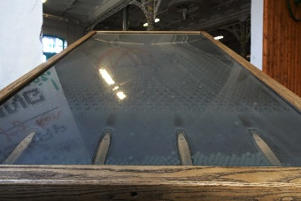
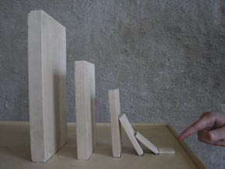
5
6
Normalfördelningen Plan 1
Dominoeffekten Plan 2
Träna förmågan att ställa frågor, formulera en hypotes, observera, genomföra en undersökning
Träna förmågan att formulera en hypotes, observera och genomföra en undersökning
Låt alla kulor passera över spikarna.
Notera hur kulorna landar i de 5 facken längst ner.
Hur kommer det sig att de fördelar sig på det här sättet?
Upprepa försöket 5 gånger.
Varför ska man göra många försök?
Kan ni putta omkull den stora träplattan med den lilla?
Om ni ändrar på avståndet mellan plattorna vad händer då?
Kan man byta plats på plattorna?
7
Plan

Slide 5
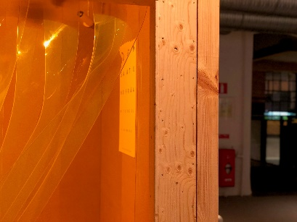
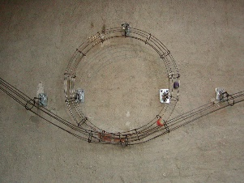
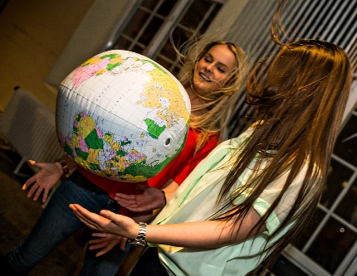
9
Långa bollbanan Plan 2
10
Gult ljus Plan 2
Träna förmågan att genomföra en undersökning, observera och dra slutsatser
Träna förmågan att observera, dra slutsatser och genomföra en undersökning,
Gå in i rummet och kolla runt om er. Vilka färger kan ni se?
Går det att se alla färger?
Tryck på knappen i mitten av rummet, vilka färger ser ni då?
Testa att släppa iväg en boll i långa bollbanan. Hur ändrar sig bollens fart under vägen från början till slut?
Hur låter det under vägen från början till slut?
Varför tror ni det är så?
Blåshålet Plan 2
11
12
Träna förmågan att formulera en hypotes, göra en undersökning, observera och tolka ett resultat.
Vad händer med badbollen vid blåshålet?
Hur hårt kan man knuffa till den utan att den ramlar?

Slide 7
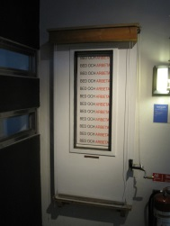
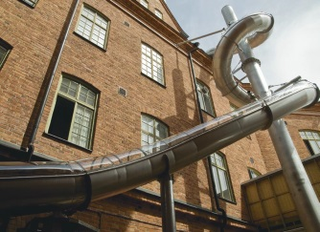
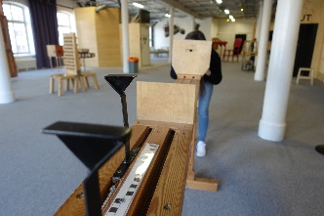
13
Vattenlinsen Plan 3
14
Träna på förmågan att genomföra en undersökning, observera, diskutera, tolka och dra slutsatser.
Läs texten genom röret med vatten. Hur blir texten?
Diskutera orsaken till att det blir på detta sätt.
Titta på uppdragskortet genom röret. Hur blir texten?
Rutschkanan Plan 4
15
Ögonmåttet Plan 2
16
Träna din förmåga att genomföra en undersökning, diskutera, observera, tolka och dra slutsatser.
Träna på förmågan att undersöka, tolka resultat, dra slutsatser och observera
Hämta en matta och följ åkinstruktionerna. Din åktid visas på displayen i landningsrummet.
Hur fort åkte ni? Kanan är 25 m lång. Kan ni på något sätt påverka er åktid? Vilken var din genomsnittshastighet?
Titta genom hålet och försök att få de svarta pinnarna att stå mitt emot varandra.
Fäll upp den svarta luckan och gör om försöket.
Diskutera resultaten och vad det kan bero på.

